Slide 1
شناسایی چهره دو مرحله ای وزن دار با استفاده از نمایش تنک نمونه تست
میلاد خادمی نوری، محمد مالمیر

Slide 2
سر فصل ها
.
مقدمه
روش دو مرحله ای نمایش تنک نمونه تست (TPTSSR)
روش دو مرحله ای نمایش تنک و وزن دار نمونه تست (WTPTSSR)
نتایج
نتیجه گیری
1 از 20

Slide 3
مقدمه
در بازشناسی چهره شما با دیدن تصویر یک فرد باید بگویید که این تصویر مربوط به کدام یک از افرادی است که قبلا دیده‌اید.
این مساله دارای دو بخش آموزش و آزمایش است.
هر مساله تشخیص چهره دارای سه بخش گرفتن تصویر چهره، استخراج ویژگی های تصویر چهره و اعمال طبقه بندی چهره می باشد.
2 از 20

Slide 4
مقدمه
روش های تشخیص چهره کلاسیک
Principle Component Analysis
General tensor discriminant analysis
Manhattan Non-negative Matrix Factorization
Robust Principle Component Analysis
Non-Negative Matrix Factorization
روش های تشخیص چهره مبتنی بر نمایش تنک به دو دسته کلی مبتنی بر نرم1 (NBRM1) و مبتنی بر نرم2 (NBRM2) تقسیم می شوند.
3 از 20

Slide 5
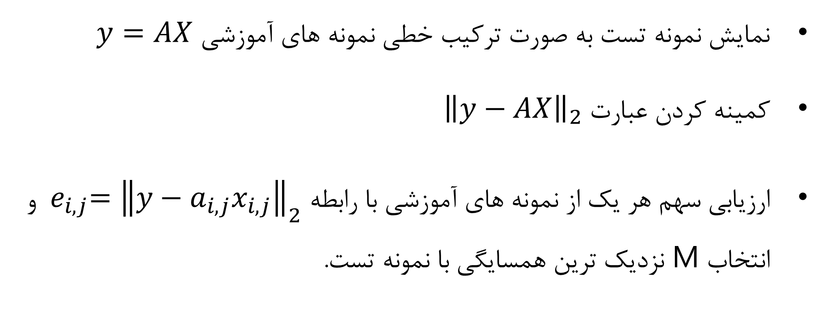
روش دو مرحله ای نمایش تنک نمونه تست (TPTSSR) مرحله1
نمایش نمونه تست به صورت ترکیب خطی نمونه های آموزشی $y=AX$
کمینه کردن عبارت ${\left\|y−AX\right\|}_{2}$
ارزیابی سهم هر یک از نمونه های آموزشی با رابطه ${ e}_{i,j}={\left\|y−a_{i,j}x_{i,j}\right\|}_{2}$و انتخاب M نزدیک ترین همسایگی با نمونه تست.
4 از 20

Slide 6
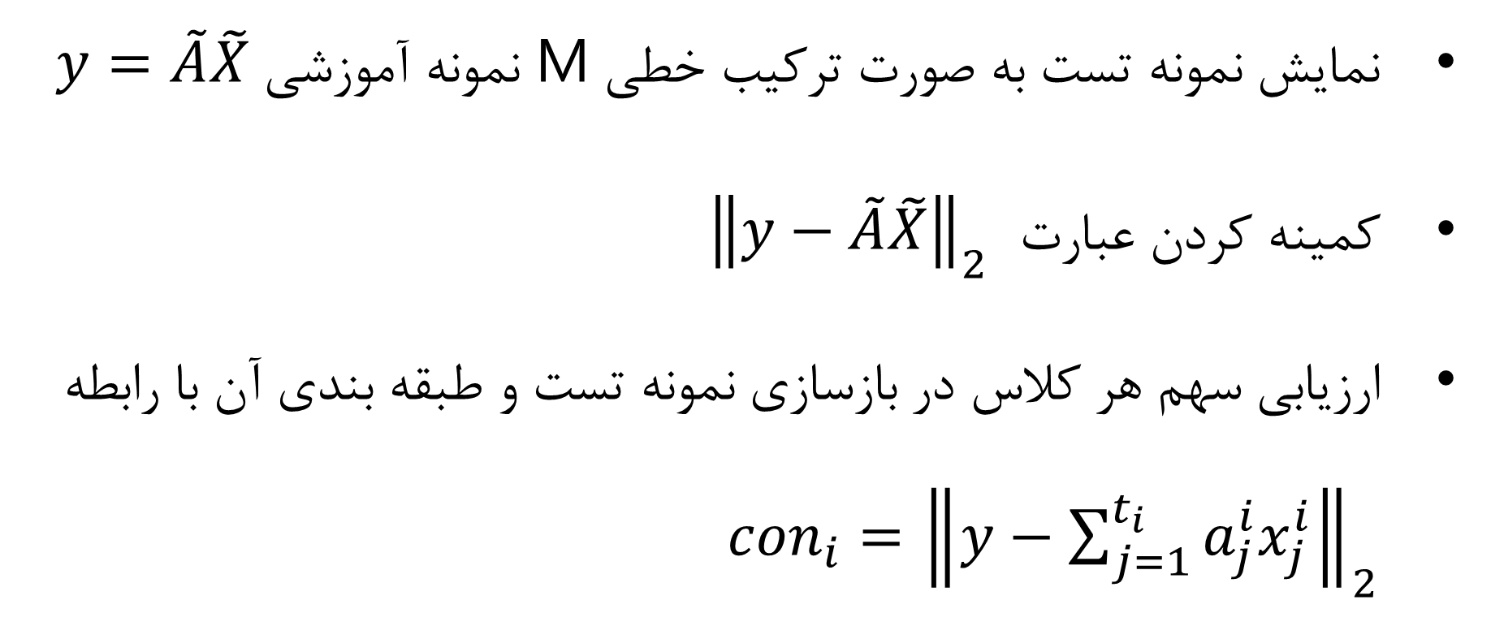
روش دو مرحله ای نمایش تنک نمونه تست (TPTSSR)
مرحله2
نمایش نمونه تست به صورت ترکیب خطی M نمونه آموزشی $y=\tilde{A}\tilde{X}$
کمینه کردن عبارت ${\left\|y−\tilde{A}\tilde{X}\right\|}_{2}$
ارزیابی سهم هر کلاس در بازسازی نمونه تست و طبقه بندی آن با رابطه ${{con}_{i}=\left\|y−\sum_{j=1}^{t_{i}}{a_{j}^{i}x_{j}^{i}}\right\|}_{2}$
5 از 20

Slide 7
روش دو مرحله ای نمایش تنک و وزن دار نمونه تست (WTPTSSR)
بازسازی با استفاده از همه نمونه های آموزشی (TPTSSR) می تواند منجر به یک طبقه بندی غیر مطمئن شود.
در روش TPTSSR از ساختار خطی داده ها استفاده می شد که می تواند منجر به از دست اطلاعات محلی شود.
6 از 20

Slide 8
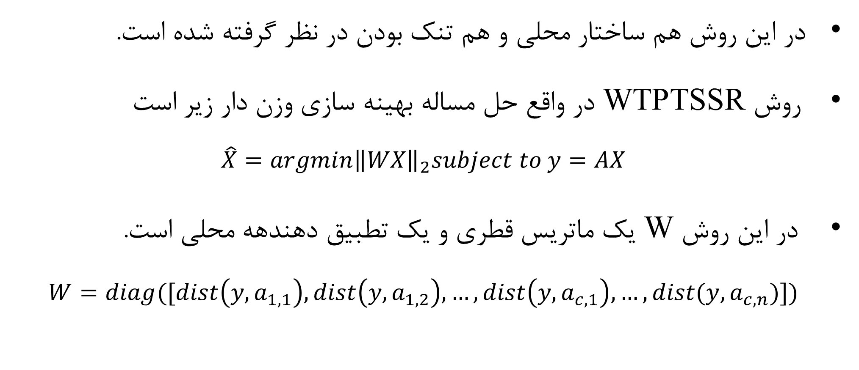
روش دو مرحله ای نمایش تنک و وزن دار نمونه تست (WTPTSSR)
در این روش هم ساختار محلی و هم تنک بودن در نظر گرفته شده است.
روش WTPTSSR در واقع حل مساله بهینه سازی وزن دار زیر است
$$\hat{X}=argmin{\left\|WX\right\|}_{2}subject to y=AX$$
در این روش W یک ماتریس قطری و یک تطبیق دهندهه محلی است.
$$W=diag([dist\left(y,a_{1,1}\right),dist\left(y,a_{1,2}\right),…,dist\left(y,a_{c,1}\right),…,dist(y,a_{c,n})])$$
7 از 20

Slide 9
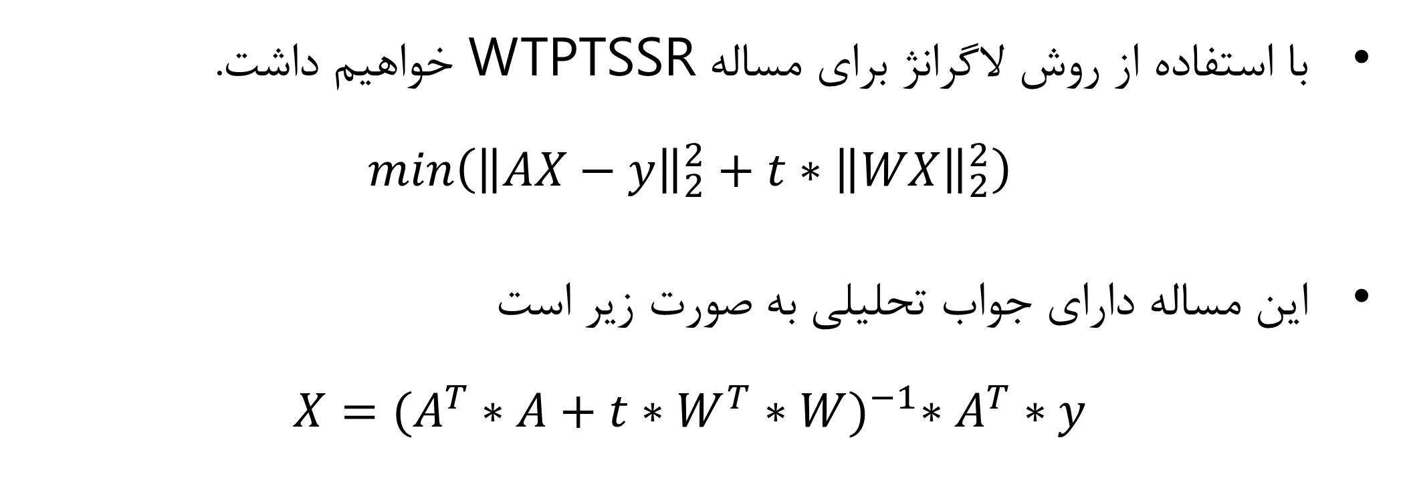
روش دو مرحله ای نمایش تنک و وزن دار نمونه تست (WTPTSSR)
با استفاده از روش لاگرانژ برای مساله WTPTSSR خواهیم داشت.
$$min\left({\left\|AX−y\right\|}_{2}^{2}+t∗{\left\|WX\right\|}_{2}^{2}\right)$$
این مساله دارای جواب تحلیلی به صورت زیر است
$$X={(A^{T}∗A+t∗W^{T}∗W)}^{−1}∗A^{T}∗y$$
8 از 20

Slide 10
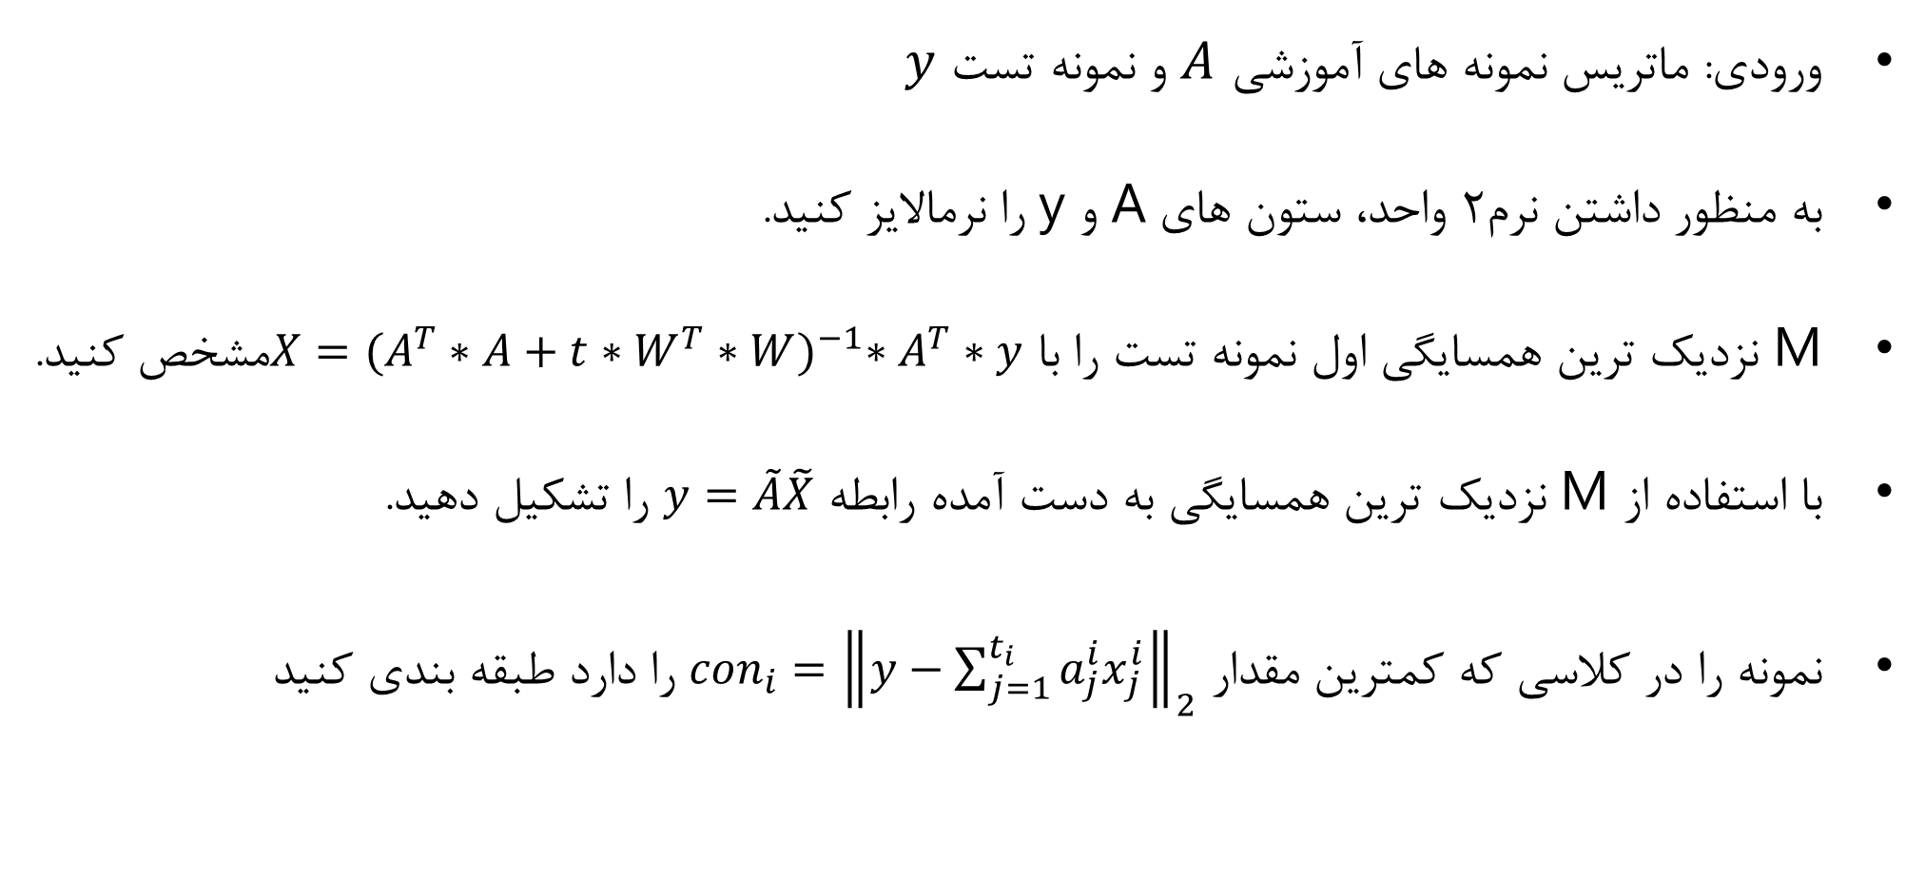
مراحل اصلی روش WTPTSSR
ورودی: ماتریس نمونه های آموزشی $A$ و نمونه تست $y$
به منظور داشتن نرم2 واحد، ستون های A و y را نرمالایز کنید.
M نزدیک ترین همسایگی اول نمونه تست را با $X={(A^{T}∗A+t∗W^{T}∗W)}^{−1}∗A^{T}∗y$مشخص کنید.
با استفاده از M نزدیک ترین همسایگی به دست آمده رابطه $y=\tilde{A}\tilde{X}$ را تشکیل دهید.
نمونه را در کلاسی که کمترین مقدار ${{con}_{i}=\left\|y−\sum_{j=1}^{t_{i}}{a_{j}^{i}x_{j}^{i}}\right\|}_{2}$ را دارد طبقه بندی کنید
9 از 20

Slide 11
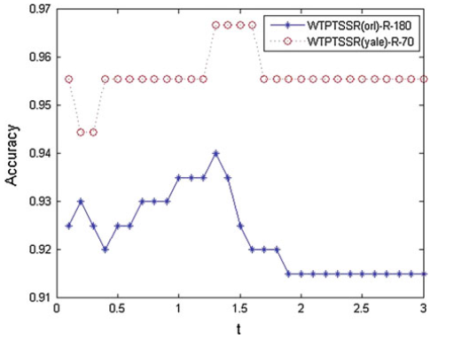
نتایج
عملکرد الگوریتم WTPTSSR بر حسب تغییرات t
10 از 20

Slide 12
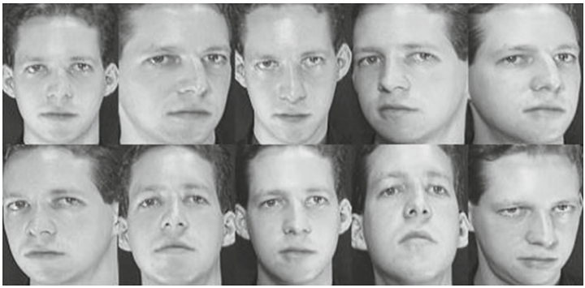
نتایج
نمونه تصویر یک فرد از دیتابیس ORL
11 از 20

Slide 13
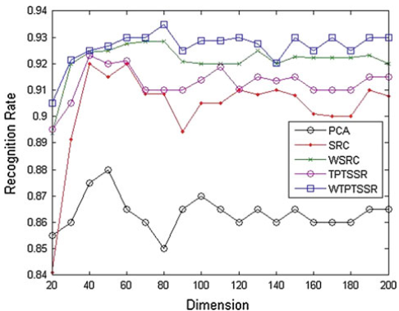
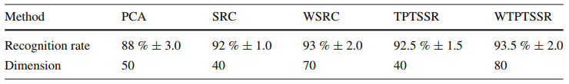
نتایج
نتایج نرخ شناسایی برای دیتابیس ORL
12 از 20

Slide 14
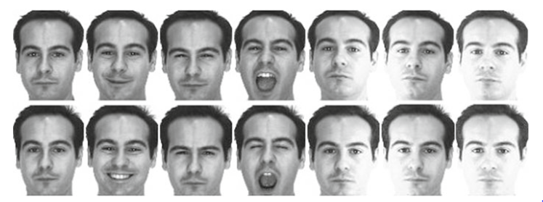
نتایج
نمونه تصویر یک فرد از دیتابیس AR
13 از 20

Slide 15
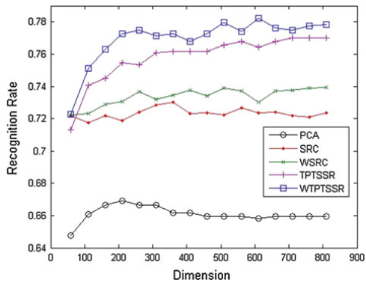
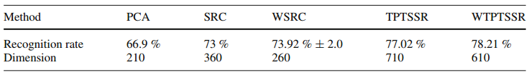
نتایج
نتایج نرخ شناسایی برای دیتابیس AR
14 از 20

Slide 16
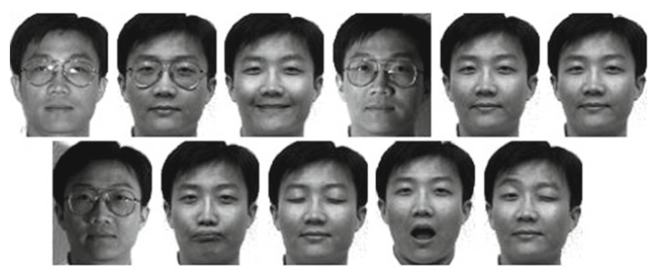
نتایج
نمونه تصویر یک فرد از دیتابیس Yale
15 از 20

Slide 17
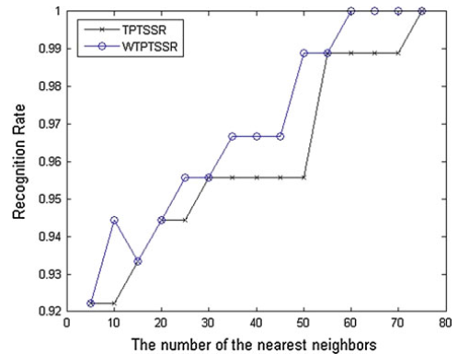
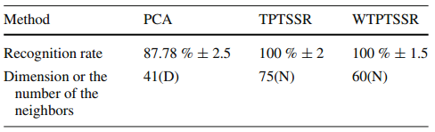
نتایج
نتایج نرخ شناسایی برای دیتابیس Yale
16 از 20

Slide 18
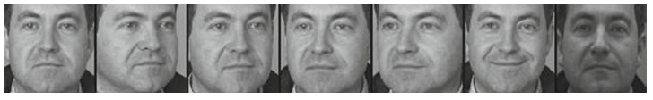
نتایج
نمونه تصویر یک فرد از دیتابیس FERET
17 از 20

Slide 19
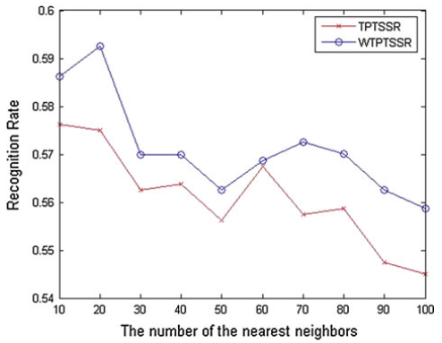
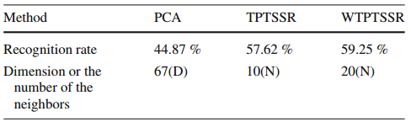
نتایج
نمونه تصویر یک فرد از دیتابیس FERET
18 از 20

Slide 20
نتیجه گیری
در روش TPTSSR نمایش نمونه تست با بهترین انتخاب ها از نمونه های آموزشی صورت می گیرد.
جمع وزن دار نمونه های آموزشی انتخاب شده به منظور طبقه بندی نمونه های آموزشی مورد استفاده قرار می گیرد
TPTSSR از اطلاعات کلی تصویر بهره می گیرد و چندات به اطلاعات محلی تصویر نمی پردازد.
یک توسعه مستقیم از TPTSSR روش WTPTSSR است که امکان بهره گیری از اطلاعات محلی را به روش TPTSSR اضافه می کند
19 از 20

Slide 21
با تشکر
Notes:
In Slide Show mode, click the arrow to enter the PowerPoint Getting Started Center.

